Slide 1
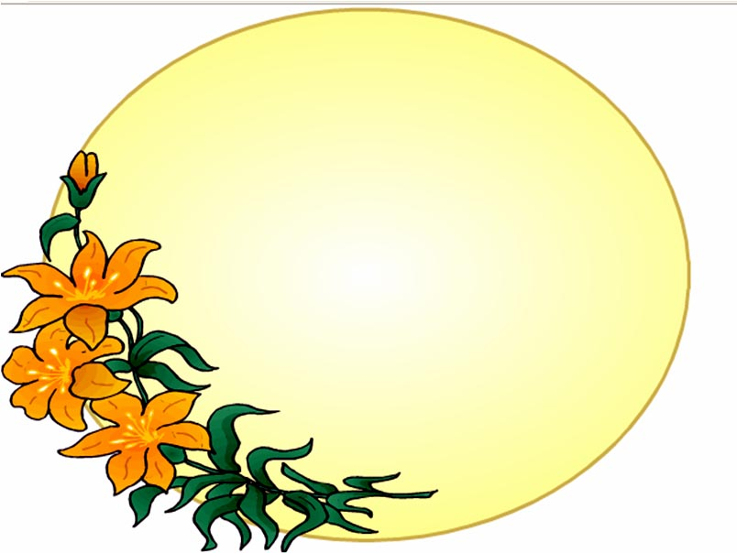
TRƯỜNG TIỂU HỌC ĐẠI QUANG
MÔN: TIẾNG VIỆT
LỚP 3
Người dạy: Huỳnh Thị Yến

Slide 2
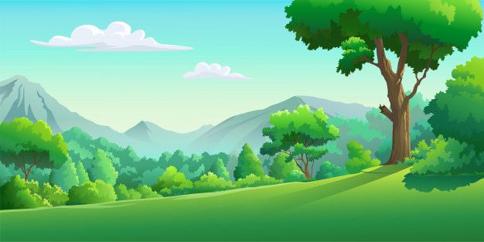



Thứ….ngày….tháng….năm….
Nguyễn Thị Ái Quyên

Slide 3





Slide 4





Hay mình nhờ các bạn lớp 3 rủ thêm các bạn khác dưới sông bằng cách trả lời những câu hỏi nhỏ sau nhé!
Có chuyện gì mà cậu vui vậy?
Chị Cá Đối đã đẻ những chú cá con xinh xắn. Cậu có muốn cùng tớ đi thăm chị ấy không?
Ý kiến hay đấy!
Cho tớ đi với cậu nhé!

Slide 5




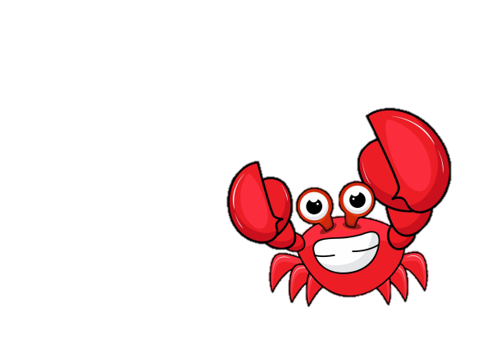
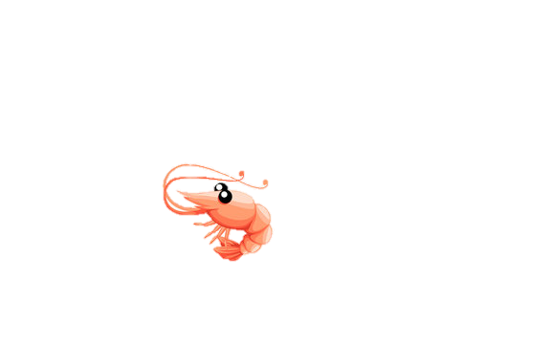

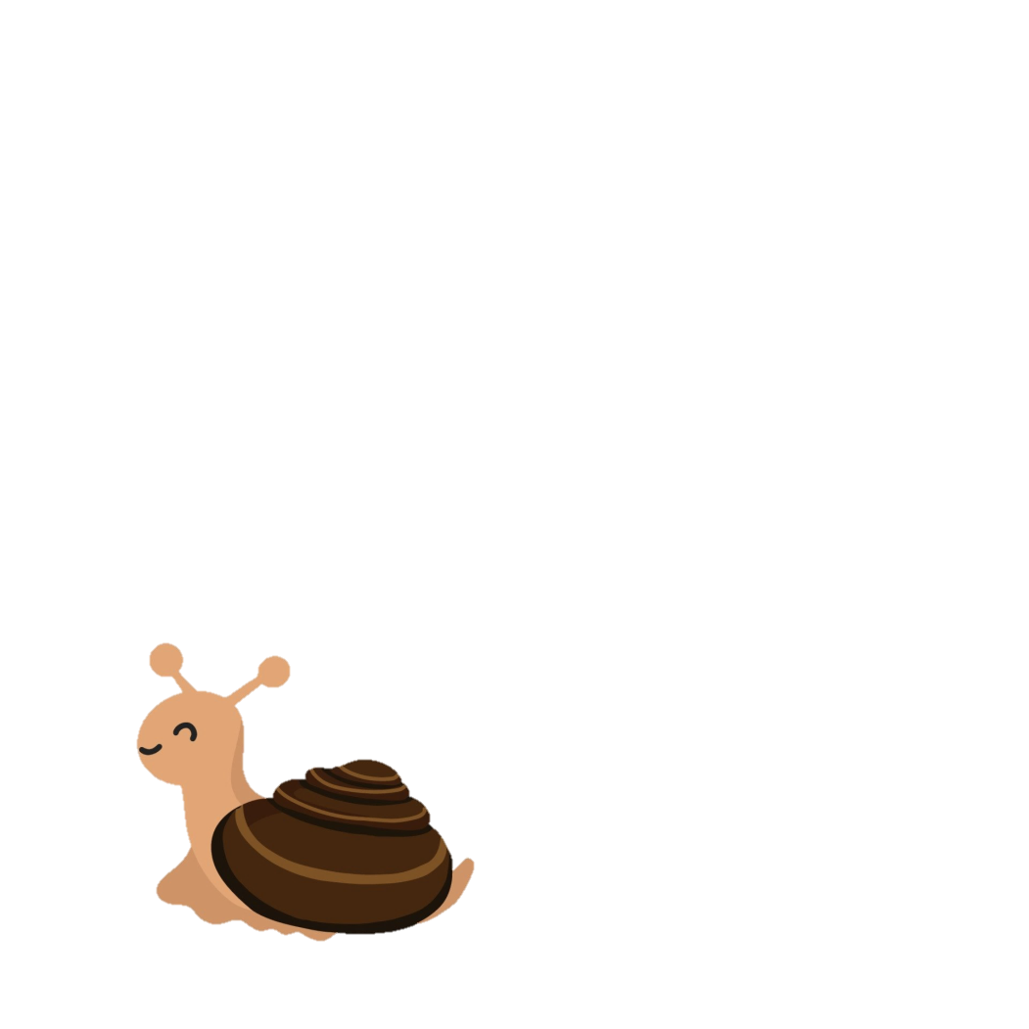

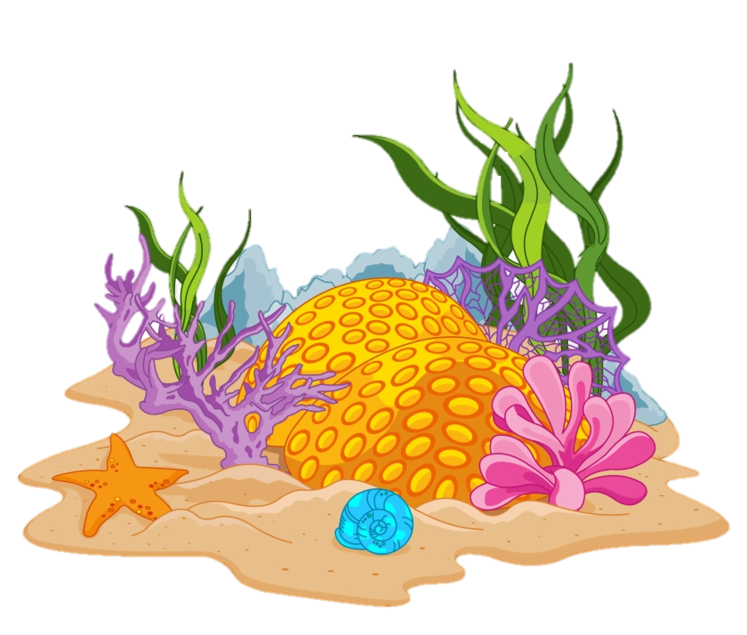


Học tiếp
Các bạn hãy giúp chúng mình rủ thêm những bạn sau nhé!
Chúng mình cùng lên đường thôi!
Notes:
- Thầy cô ấn vào số thứ tự để hiện ra câu hỏi.
Kích vào icon con vật để quay lại.

Slide 6
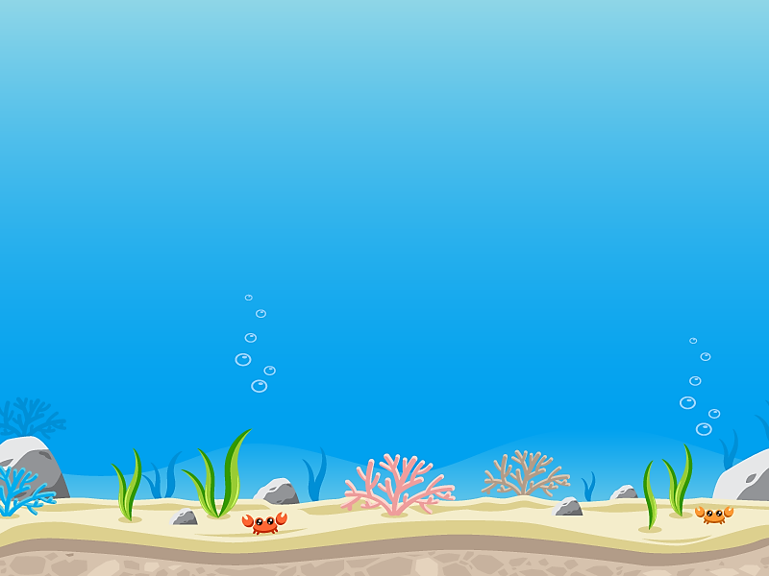



Trong bài Mặt trời xanh của tôi, tiếng mưa trong rừng cọ được so sánh với hình ảnh nào?
Tiếng thác dội về

Slide 7

Hoàn thành câu thơ sau:
Từ khi rừng cọ nở
Hoa vàng như….
Hoa cau

Slide 8


Nói điều em biết về một loài vật trong rừng.

Slide 9
Tiếng Việt:
BẦY VOI RỪNG TRƯỜNG SƠN (Tiết 1)

Slide 10

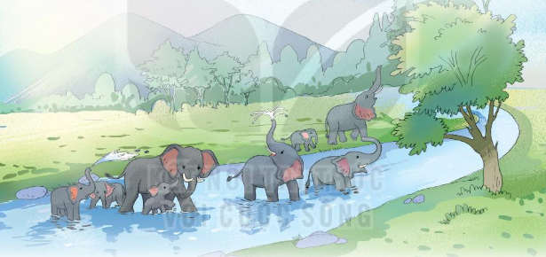
Bầy voi rừng Trường Sơn
Dãy Trường Sơn chạy dọc miền Trung nước ta. Đường lên Trường Sơn có nhiều cánh rừng hoang vu. Trong rừng, cây mọc tầng tầng lớp lớp, núi đá chen lẫn đồi cây, sương phủ quanh năm. Nơi đó có những nguồn suối không bao giờ cạn, những bãi chuối đỏ rực trời hoa đỏ, những rừng lau bát ngát, ngày đêm giũ lá rào rào,… Đó là xứ sở của loài voi.
Voi sống thành từng bầy rất đông. Chúng ăn rất khỏe. Để nuôi sống cơ thể to lớn của mình, mỗi con voi phải ăn khoảng 150 ki-lô-gam cây cỏ mỗi ngày. Chúng phải đi liên tục để tìm cái ăn. Từ trên núi, chúng xuống đồng cỏ, rồi từ đồng cỏ, chúng lại lên núi. Buổi trưa, chúng trú nắng trong cánh rừng rậm. Chiều xuống, chúng đi tắm ở những quãng sông vắng, rồi lại lững thững lên bãi tìm thức ăn. Vào lúc rạng sáng và chiều tà, chúng rống rền vang, oai nghiêm và đầy uy lực.
Voi là loài vật thông minh, có tình nghĩa. Chúng tận tâm và thương mến nhau chẳng khác gì con người. Một con đau yếu thì cả bầy biếng ăn, ngơ ngác. Một con sa bẫy thì cả bầy tìm cách cứu giúp, dù có phải chịu đói khát hoặc tạm dừng chuyến đi.
(Theo Vũ Hùng)

Slide 11



Bầy voi rừng Trường Sơn
1
Dãy Trường Sơn chạy dọc miền Trung nước ta. Đường lên Trường Sơn có nhiều cánh rừng hoang vu. Trong rừng, cây mọc tầng tầng lớp lớp, núi đá chen lẫn đồi cây, sương phủ quanh năm. Nơi đó có những nguồn suối không bao giờ cạn, những bãi chuối đỏ rực trời hoa đỏ, những rừng lau bát ngát, ngày đêm giũ lá rào rào,… Đó là xứ sở của loài voi.
Voi sống thành từng bầy rất đông. Chúng ăn rất khỏe. Để nuôi sống cơ thể to lớn của mình, mỗi con voi phải ăn khoảng 150 ki-lô-gam cây cỏ mỗi ngày. Chúng phải đi liên tục để tìm cái ăn. Từ trên núi, chúng xuống đồng cỏ, rồi từ đồng cỏ, chúng lại lên núi. Buổi trưa, chúng trú nắng trong cánh rừng rậm. Chiều xuống, chúng đi tắm ở những quãng sông vắng, rồi lại lững thững lên bãi tìm thức ăn. Vào lúc rạng sáng và chiều tà, chúng rống rền vang, oai nghiêm và đầy uy lực.
Voi là loài vật thông minh, có tình nghĩa. Chúng tận tâm và thương mến nhau chẳng khác gì con người. Một con đau yếu thì cả bầy biếng ăn, ngơ ngác. Một con sa bẫy thì cả bầy tìm cách cứu giúp, dù có phải chịu đói khát hoặc tạm dừng chuyến đi.
(Theo Vũ Hùng)
2
3

Slide 12




Luyện đọc từ khó
ki-lô-gam
Trường Sơn
xứ sở
rống

Slide 13
Trong bài đọc Bầy voi rừng Trường Sơn, có từ nào em chưa hiểu nghĩa?
Nguyễn Thị Ái Quyên

Slide 14
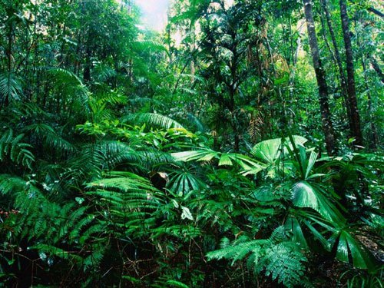
Tầng tầng lớp lớp: (cây) mọc rậm rạp, cây cao cây thấp, nối tiếp nhau.

Slide 15
Rống: kêu to, vang, kéo dài (thường nói về một số loài thú).

Slide 16
Tìm những câu văn miêu tả rừng Trường Sơn (nơi ở của loài voi)?
Đường lên Trường Sơn có nhiều cánh rừng hoang vu.
Trong rừng, cây mọc tầng tầng lớp lớp, núi đá chen lẫn đồi cây, sương phủ quanh năm.

Slide 17
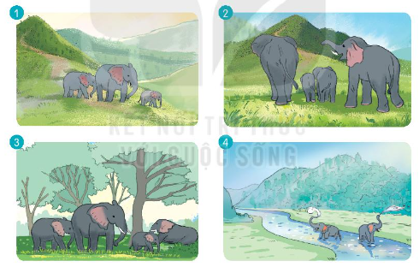
2. Dựa vào tranh và nội dung bài đọc, kể lại hoạt động thường ngày của loài voi?
Từ trên núi, chúng xuống đồng cỏ, chúng lại lên núi. Buổi trưa, chúng trú nắng trong cánh rừng rậm. Chiều xuống, chúng đi tắm ở những quãng song vắng, rồi lại lững thững lên bãi tìm cái ăn.

Slide 18

3. Sắp xếp các ý dưới đây theo trình tự các đoạn trong bài.
Đoạn 1. Giới thiệu nơi ở của loài voi.
Đoạn 2. Mô tả hoạt động thường ngày của loài voi.
Đoạn 3. Cảm nghĩ về loài voi.

Slide 19
Nêu những đặc điểm của loài voi. Em thích nhất đặc điểm nào của chúng?
Những đặc điểm của loài voi:
Sống thành từng bầy rất đông.
Chúng ăn rất khỏe, chúng ăn khoảng 150 ki-lô-gam cây cỏ mỗi ngày.
Là loài vật thông minh, tình nghĩa.

Slide 20



Nêu những đặc điểm của loài voi. Em thích nhất đặc điểm nào của chúng?
Những đặc điểm của loài voi:
Sống thành từng bầy rất đông.
Chúng ăn rất khỏe, chúng ăn khoảng 150 ki-lô-gam cây cỏ mỗi ngày.
Là loài vật thông minh, tình nghĩa.

Slide 21
5. Bài đọc giúp em biết thêm điều gì về loài voi?
Bài đọc giúp em hiểu biết thêm về những hoạt động trong một ngày của loài voi diễn ra như thế nào và tập tính sống của loài voi rất đoàn kết, tận tâm và thương mến nhau như con người.

Slide 22


